Slide 1
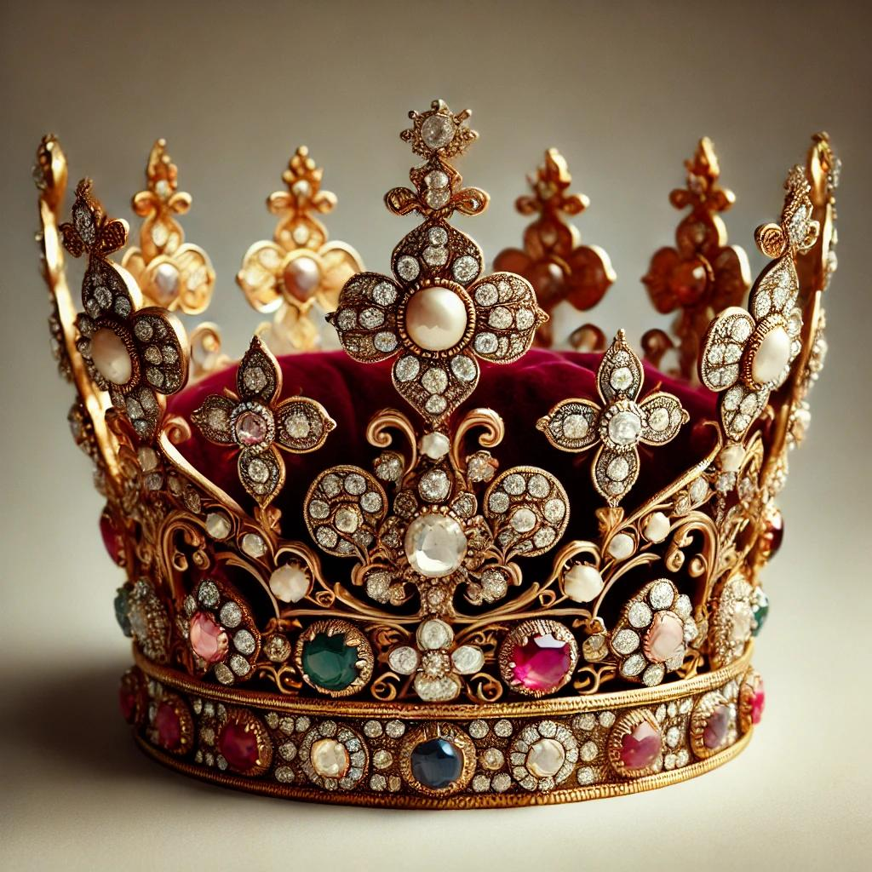
Una madre que cuida a Chile
5° y 6° básico

Slide 2
Oración
Oración a la Virgen del Carmen
Madre del Carmelo,
Tengo mil dificultades, ayúdame
De los enemigos del alma, sálvame.
En mis desaciertos, ilumíname.
En mis dudas y penas, confórtame.
En mis enfermedades, fortaléceme. Cuando me desprecien, anímame.
En las tentaciones, defiéndeme.
En las horas difíciles, consuélame.
Con tu corazón maternal, ámame.
Con tu inmenso poder, protégeme. Y en tus brazos de madre, recíbeme.
Virgen del Carmen, ruega por nosotros.
Amén

Slide 3
Título del juego
Juguemos a adivinar
Brazos poderosos
1
Se seleccionan dos estudiantes al azar.
2
Ambos deben unir sus brazos estirados fuertemente.
3
El resto de los estudiantes debe formar una fila, de espaldas a la pareja de brazos unidos, y a una distancia considerable (previamente delimitada).
4
Cada estudiante de la fila, por turnos, debe correr hacia atrás con los ojos cerrados y dejarse sostener por los estudiantes que forman la barrera.

Slide 4
Reflexionemos
Reflexionemos
¿Qué sintieron quienes tuvieron que sostener a sus compañeros con sus brazos?
¿Cómo se sintieron los que tuvieron que correr de espaldas y lanzarse a los brazos de sus compañeros? ¿Qué les hace decir eso?
¿Cómo creen que se relaciona la actitud de los compañeros con las manos entrelazadas con la de María, nuestra madre del cielo?

Slide 5
Meta de la clase
¿Cómo le agradecemos a la Virgen del Carmen su protección a Chile?

Slide 6
¡Hagamos flores para nuestra Reina!

Slide 7
Reflexionemos
Reflexionemos
InsertIn
6 FLORES DE PAPEL - 6 IDEAS FACILES Manualidades Para Todos

Slide 8
Meta de la clase
¿Cómo le agradecemos a la Virgen del Carmen su protección a Chile?

